Slide 1
ADANA

Slide 2
Giriş
Adana, Türkiye'nin güneydoğusunda Akdeniz'e kıyısı olan önemli bir şehirdir. Tarihi İpek Yolu üzerinde bulunması ve verimli topraklarıyla ünlü olan Çukurova Bölgesi'nde yer alması nedeniyle stratejik bir konuma sahiptir.

Slide 3
Ekonomik Özellikleri
Tarım ve Tarım Ürünleri
Sanayi ve Ticaret
Lojistik Merkez

Slide 4
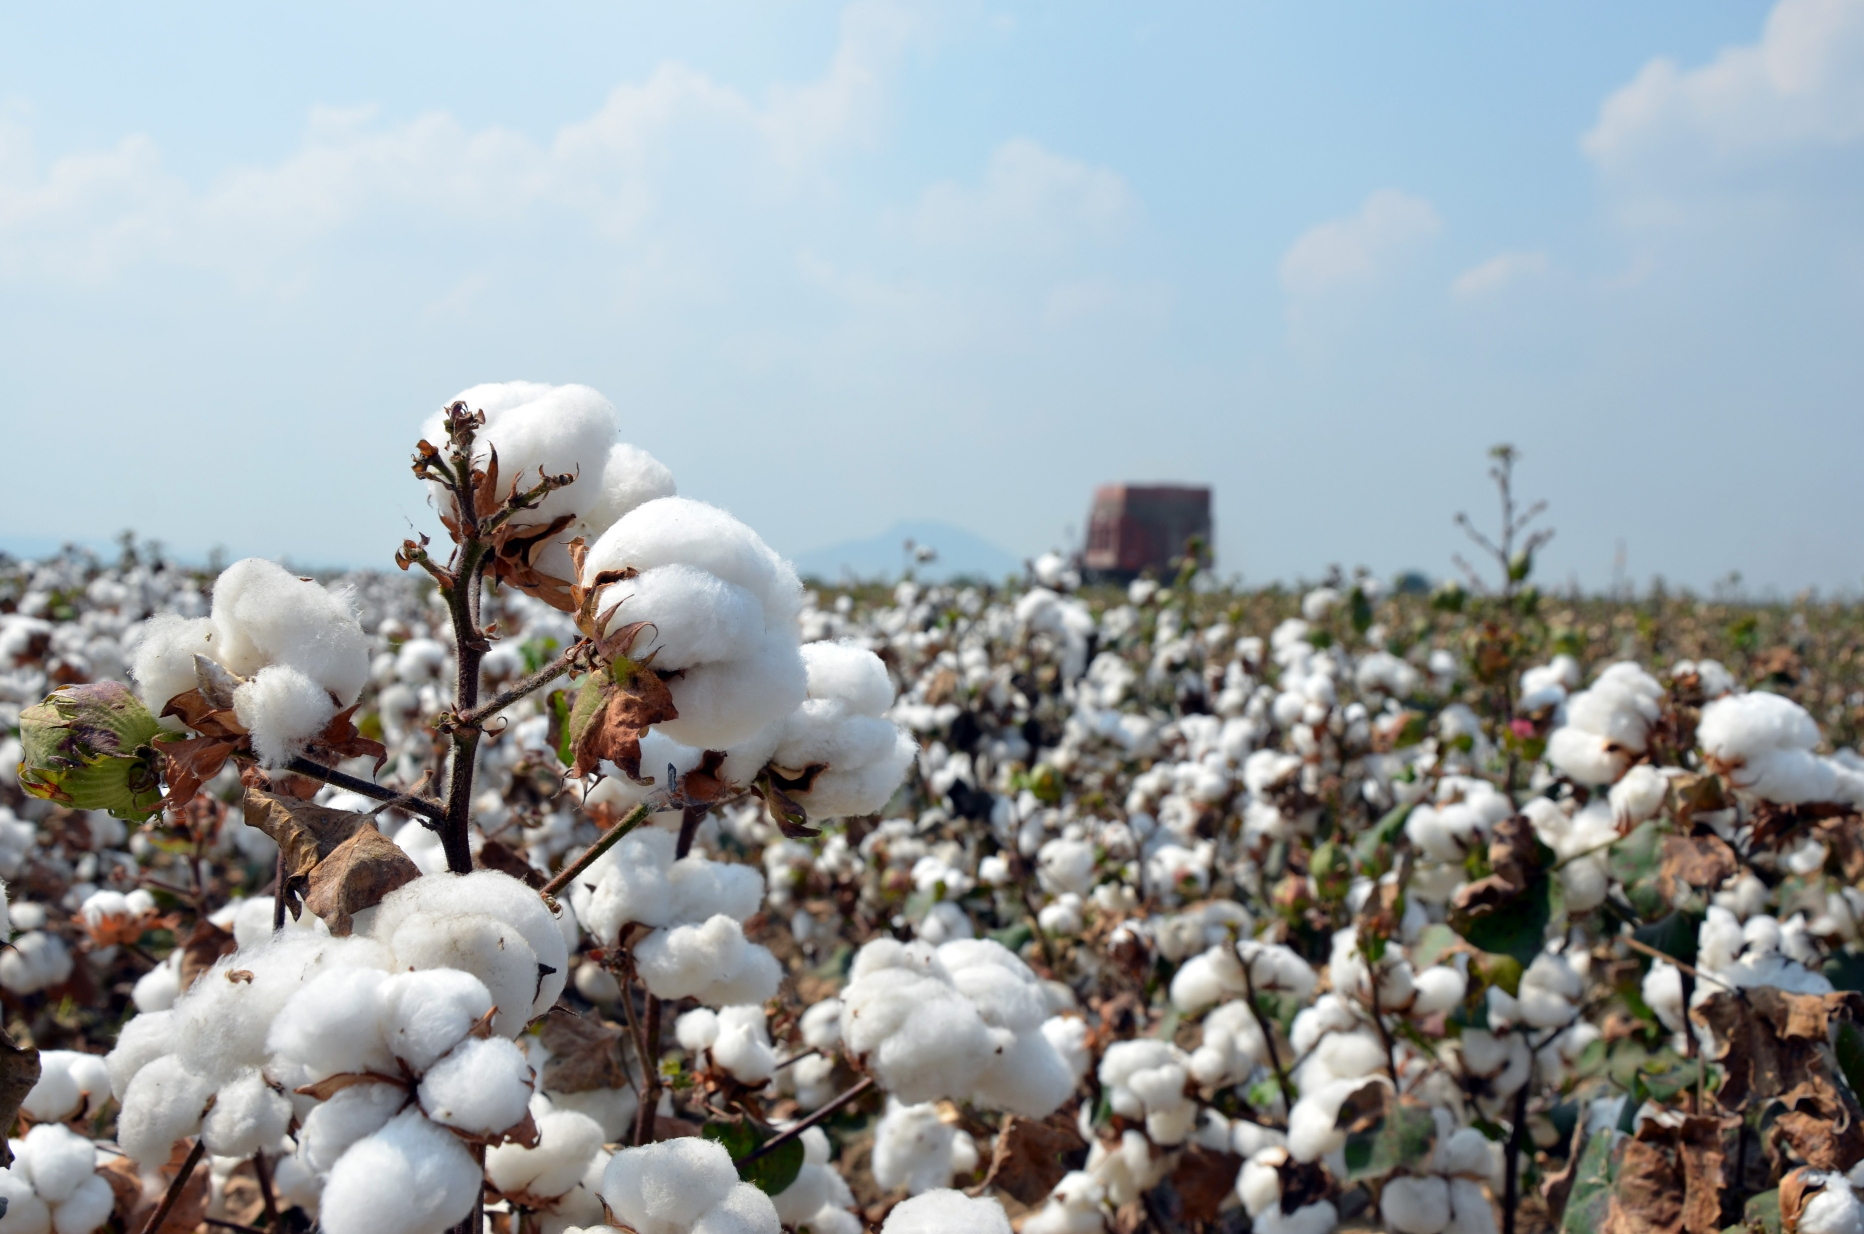

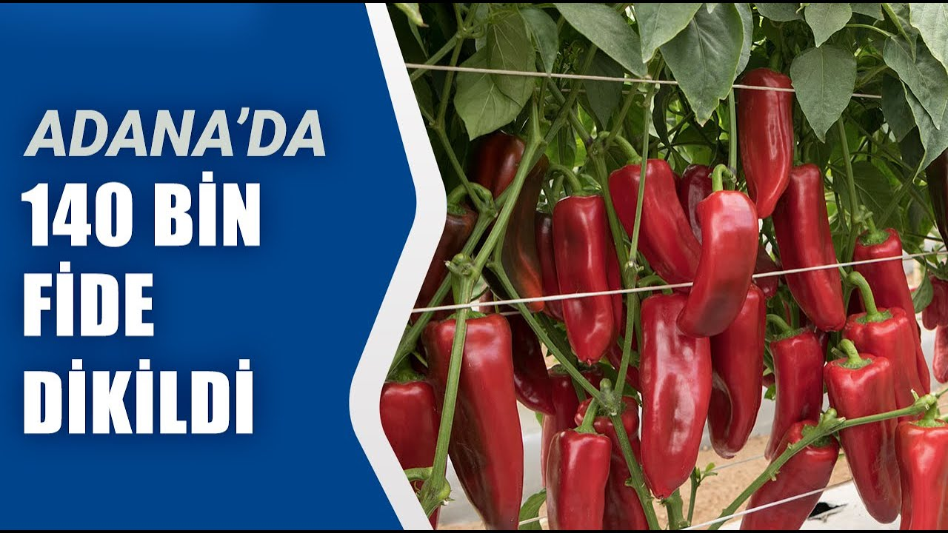
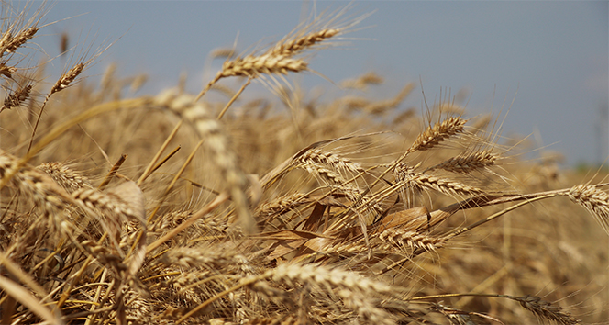
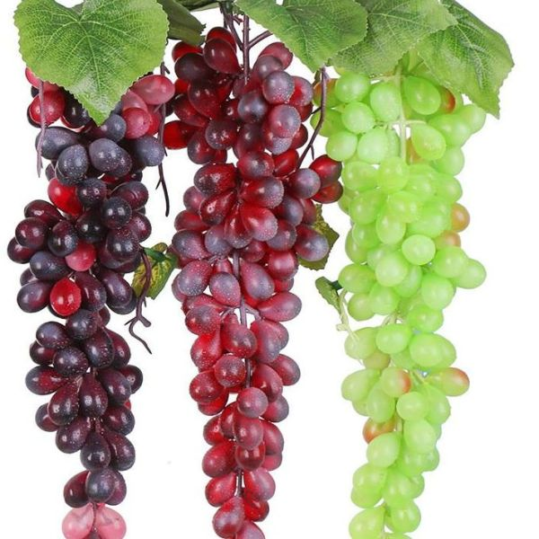
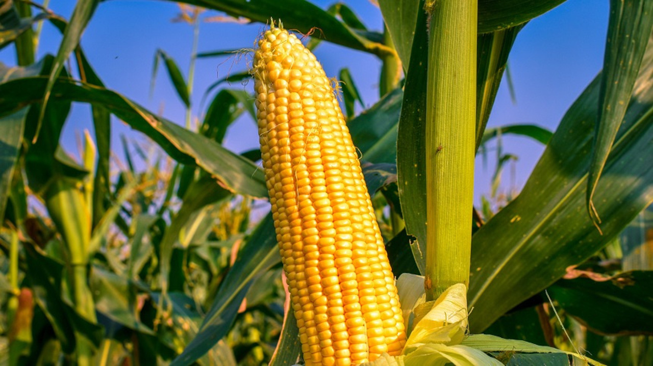
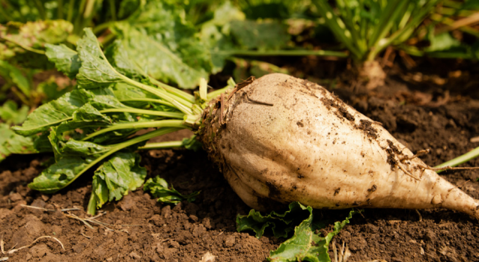
Tarım ve Tarım Ürünleri
Pamuk
Narenciye
Biber
Buğday
Üzüm
Mısır
Şeker Pancarı

Slide 5
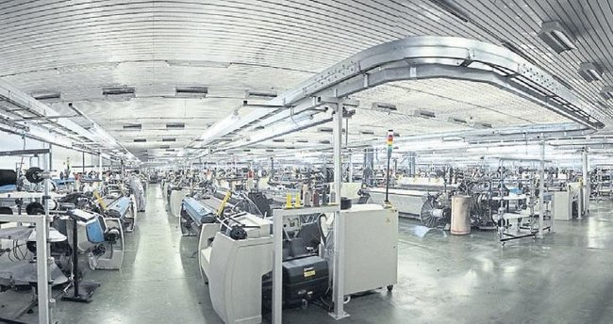

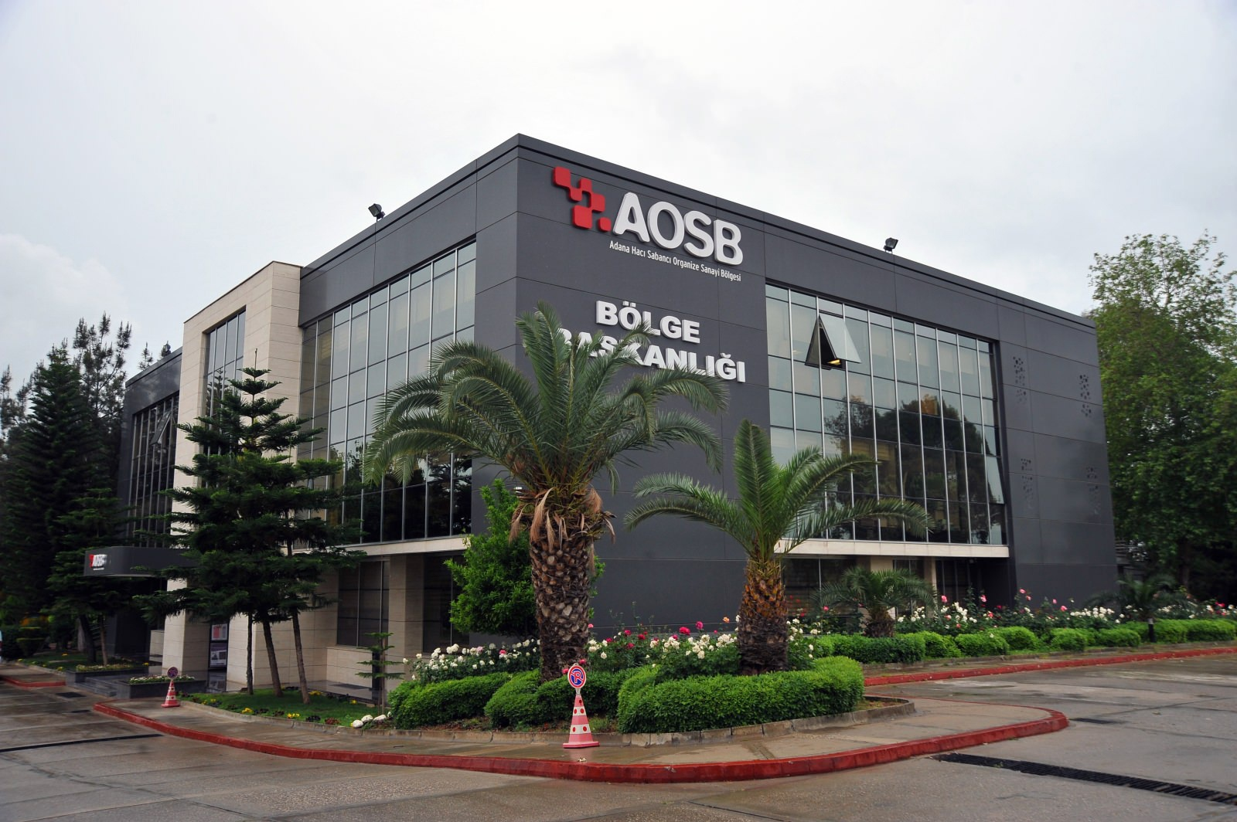
Sanayi ve Ticaret
Adana, gelişmiş bir sanayi sektörüne sahiptir. Özellikle tekstil, gıda ve inşaat sektörlerindeki faaliyetler oldukça büyüktür. Adana'daki sanayi bölgeleri, hem ulusal hem de uluslararası ticaretin merkezi olmuştur. Ayrıca, Mersin Limanı, şehre lojistik avantajlar sunar ve dış ticaretin önemli bir parçasını oluşturur.

Slide 6
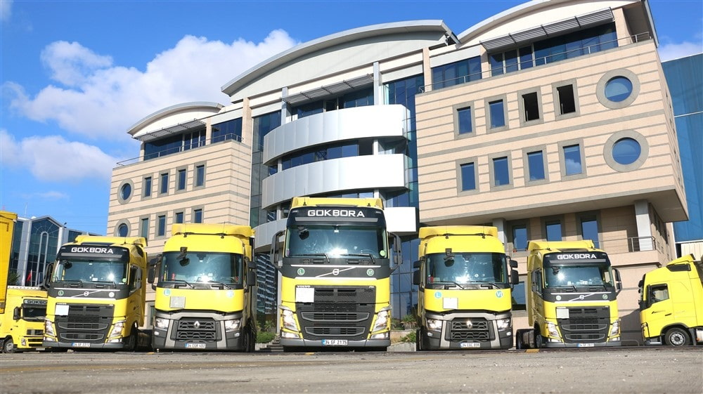
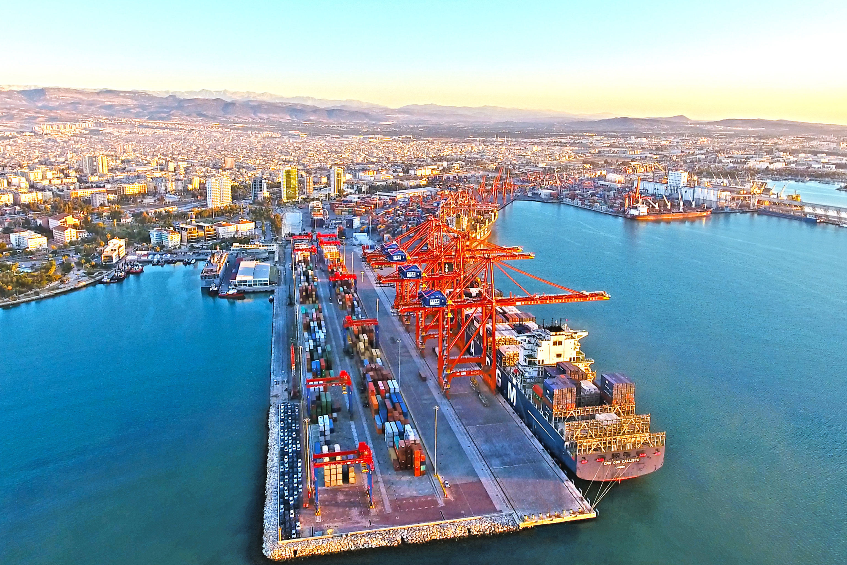
Lojistik Merkez
Adana, Türkiye'nin lojistik merkezlerinden biridir. Özellikle Çukurova Serbest Bölgesi ve Mersin Limanı'nın varlığı, taşımacılık ve lojistik sektörünün hızla gelişmesini sağlamıştır. Bu, ülkenin diğer bölgeleriyle entegre olmayı kolaylaştırır ve ihracat için önemli bir avantaj sunar.

Slide 7
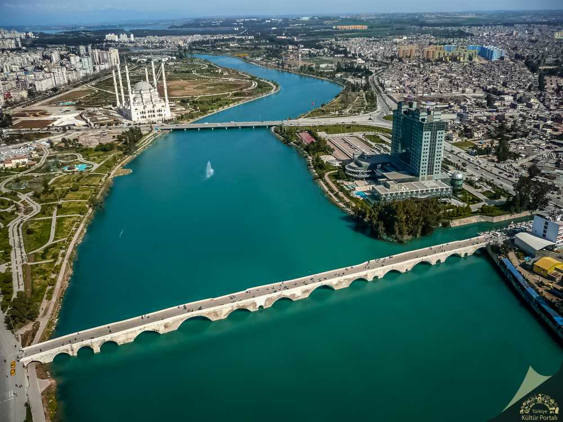
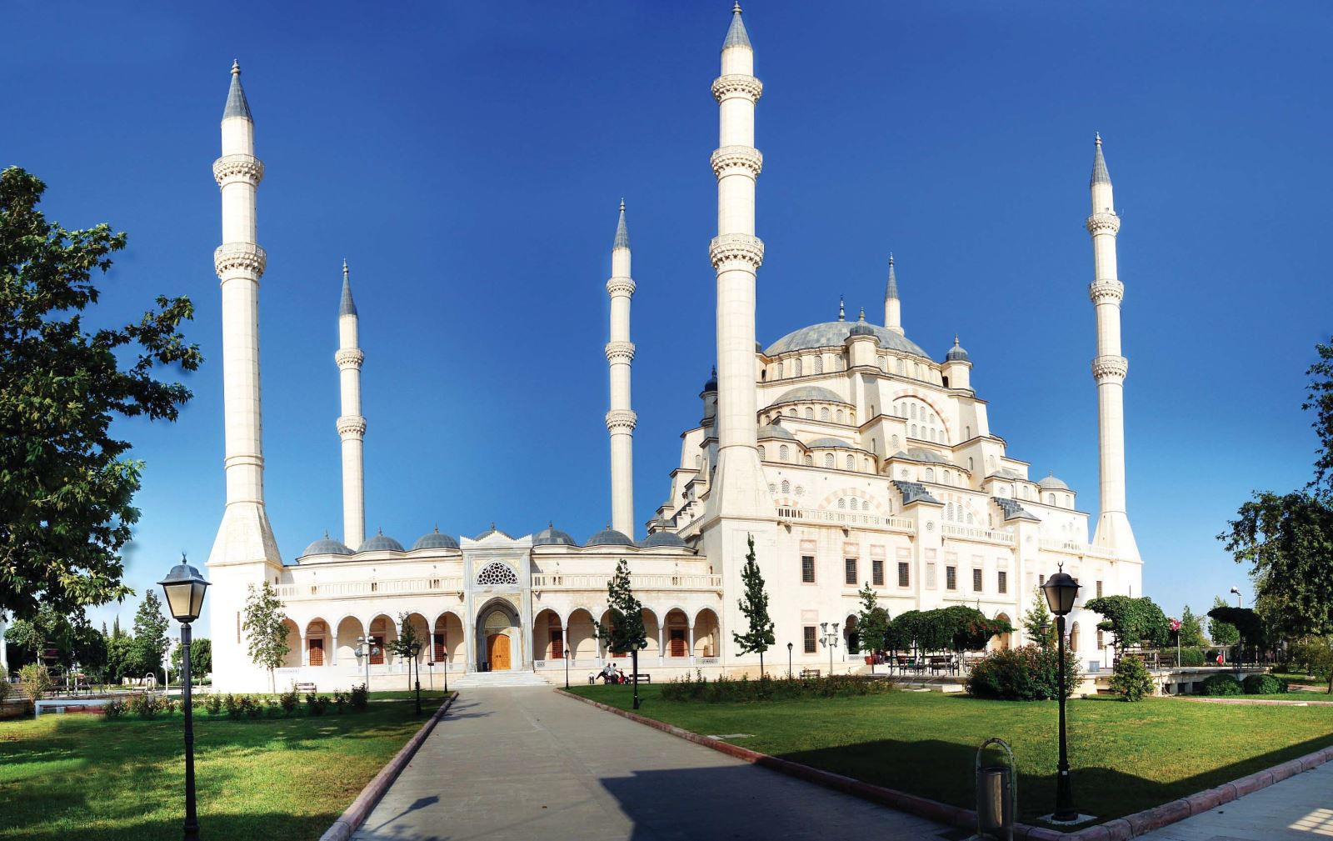
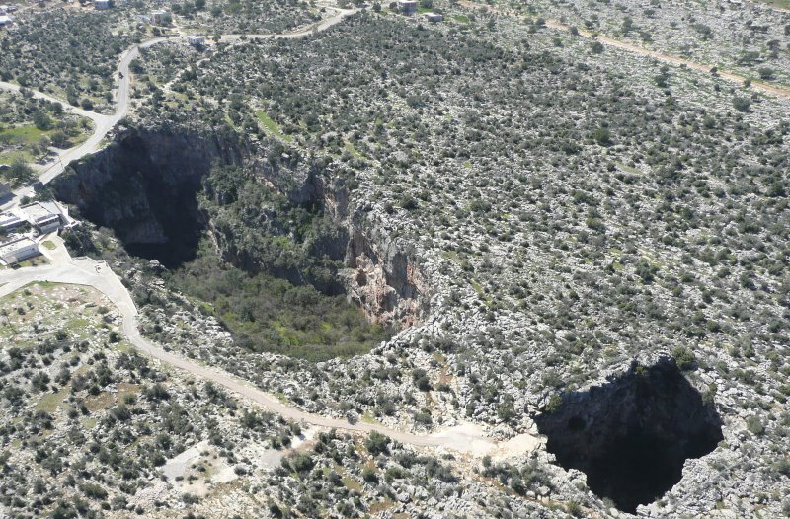
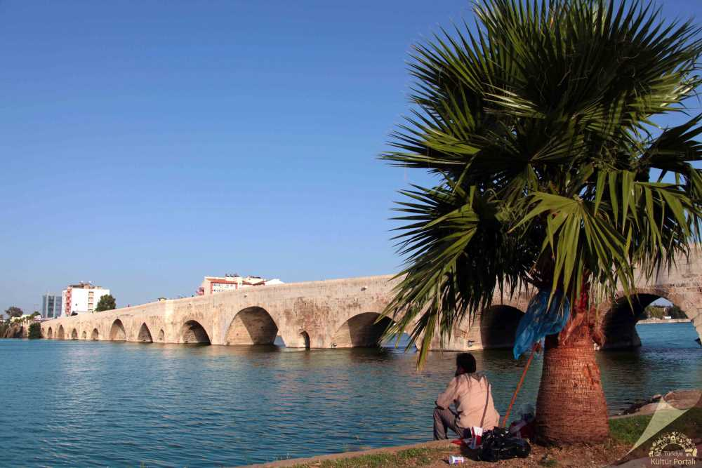
Turistik Yerler
Taş Köprü
Sabancı Merkez Cami
Cennet ve Cehennem Mağaraları

Slide 8
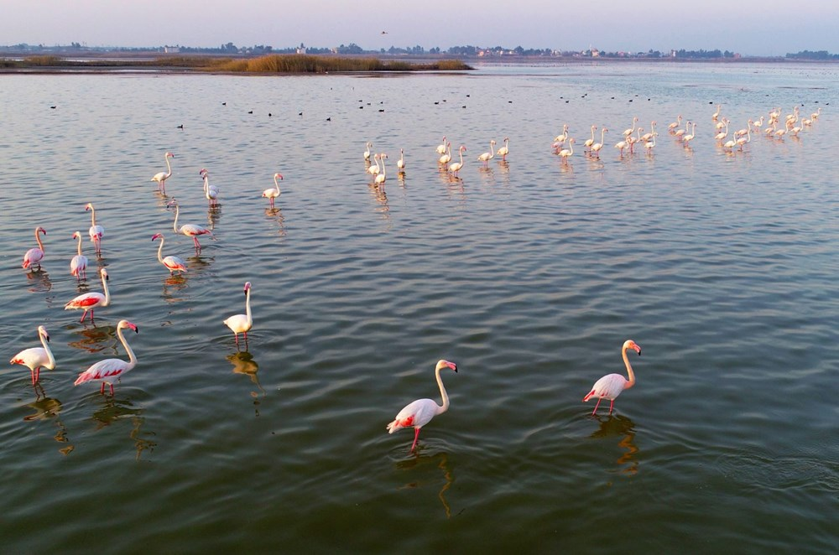
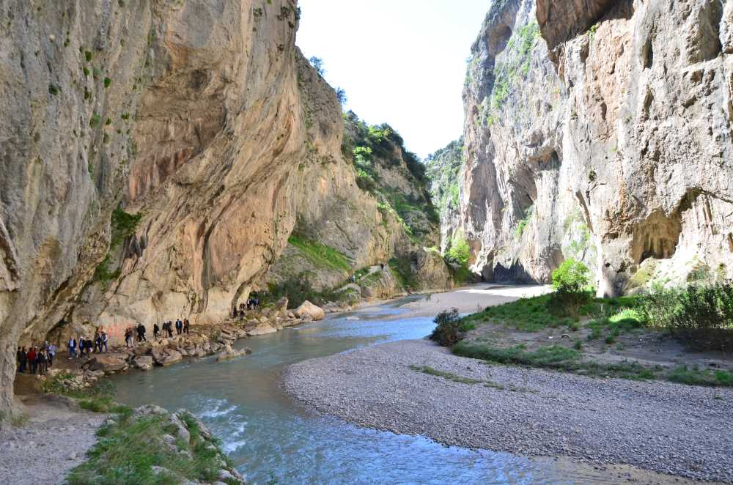
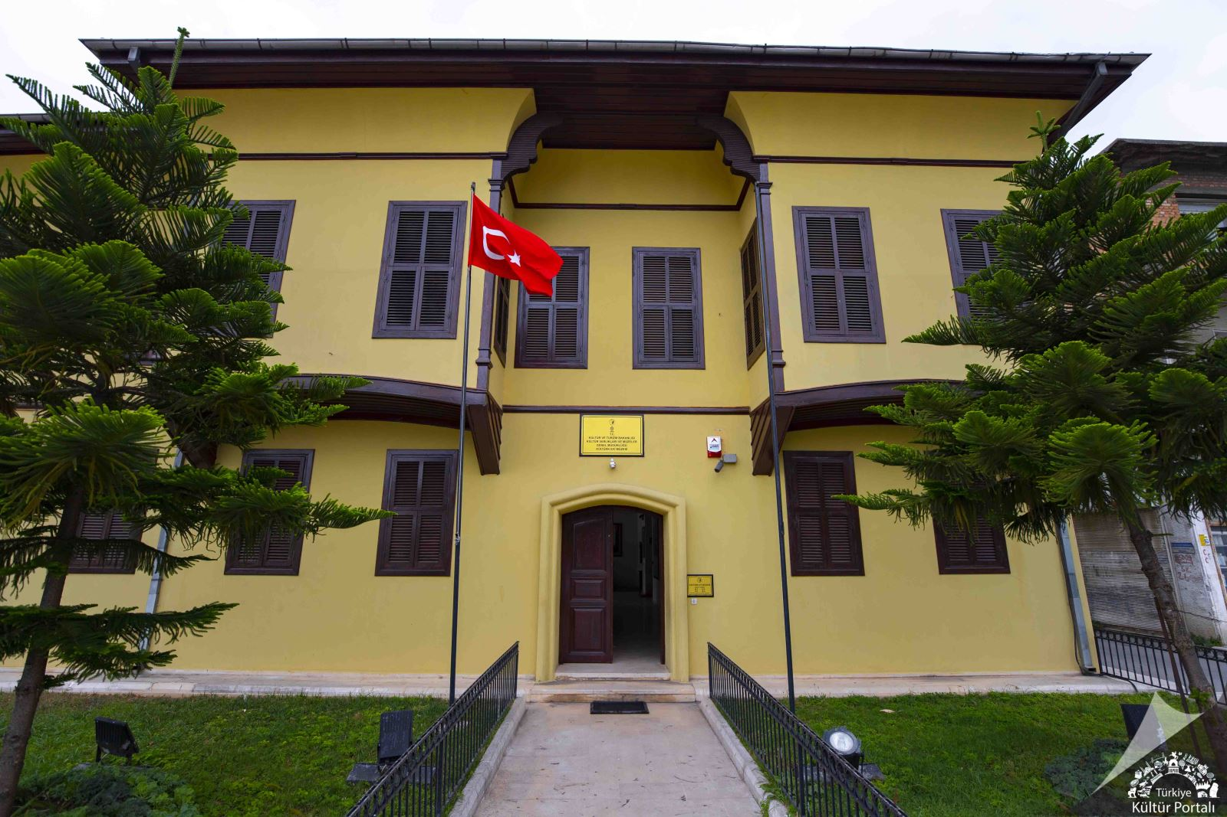
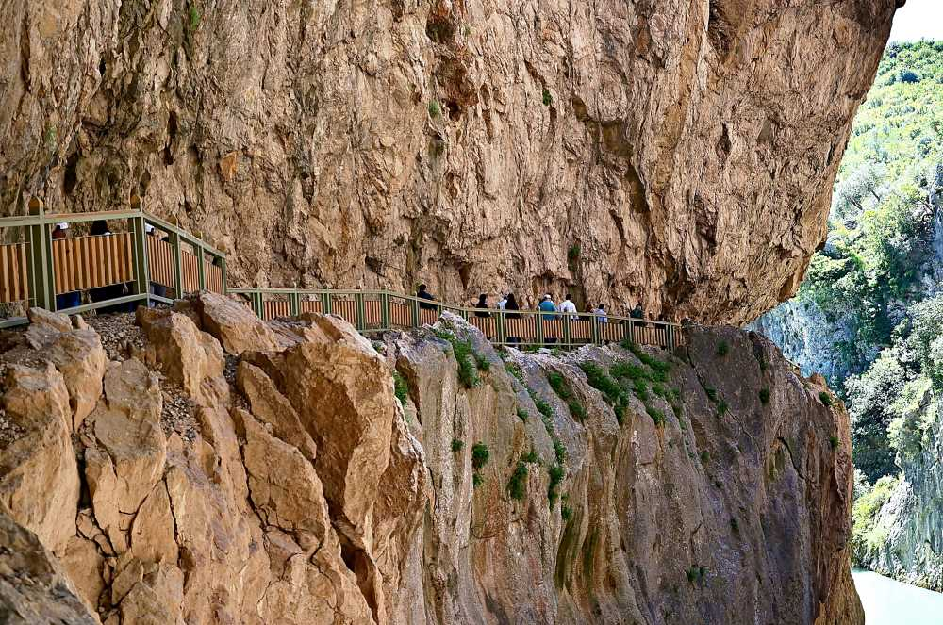
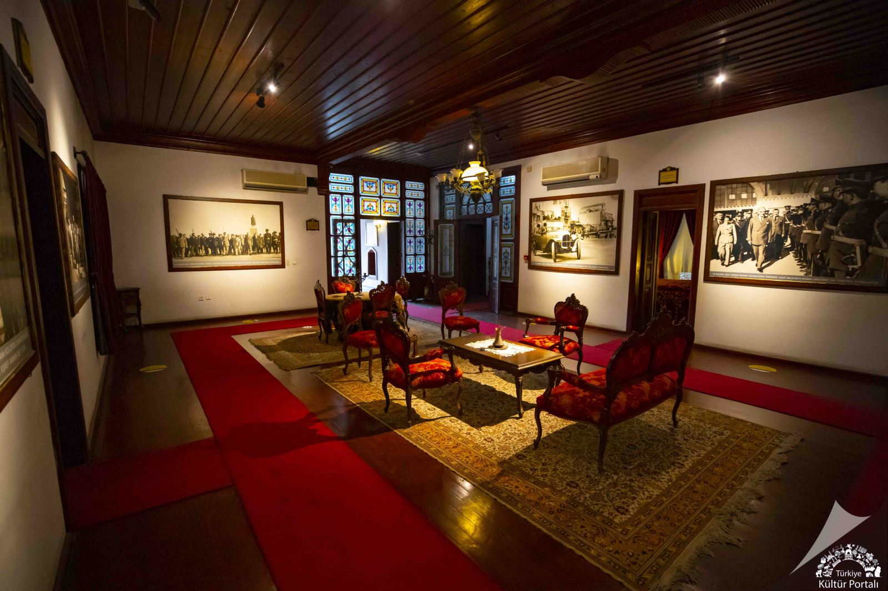
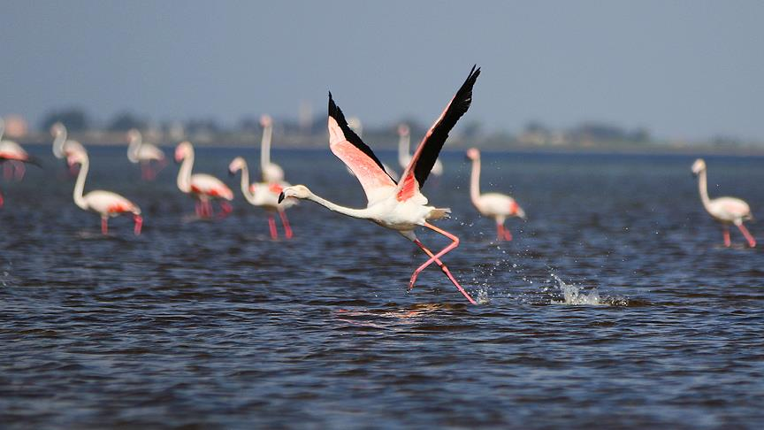
Akyatan Lagünü
Kapıkaya Kanyonu
Atatürk Evi Müzesi

Slide 9
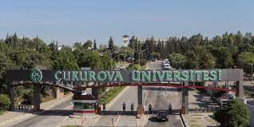
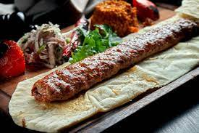
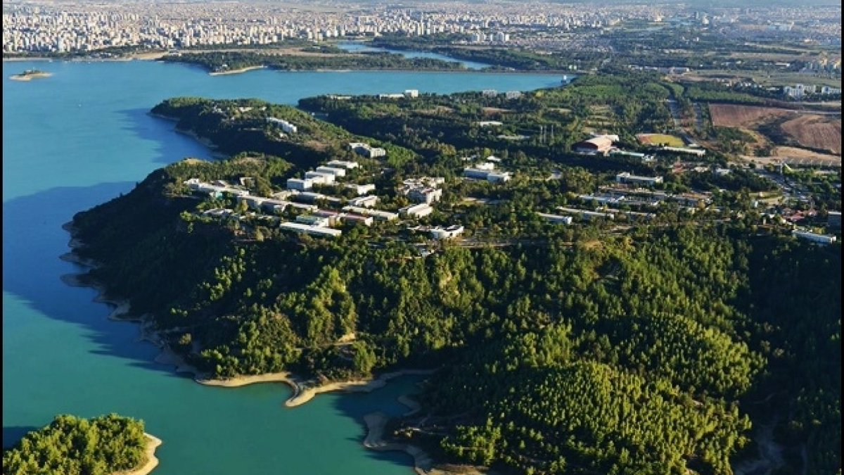
Mutfak Kültürü
Eğitim
Çukurova Üniversitesi: Adana'nın en büyük ve önde gelen üniversitesidir. Farklı fakültelerde ve bölümlerde geniş bir eğitim yelpazesi sunar. Çukurova Üniversitesi, aynı zamanda araştırma ve bilimsel çalışmalara da büyük önem verir.
Adana'nın mutfak kültürü, Adana kebap, baharatlı ve lezzetli et yemeklerinin bir temsilcisidir. Ayrıca, yöresel yemekler arasında şalgam suyu ve Adana simidi gibi özgün tatlar da bulunur.

Slide 10
HAZIRLAYAN
Emre Karaduman

